Slide 1
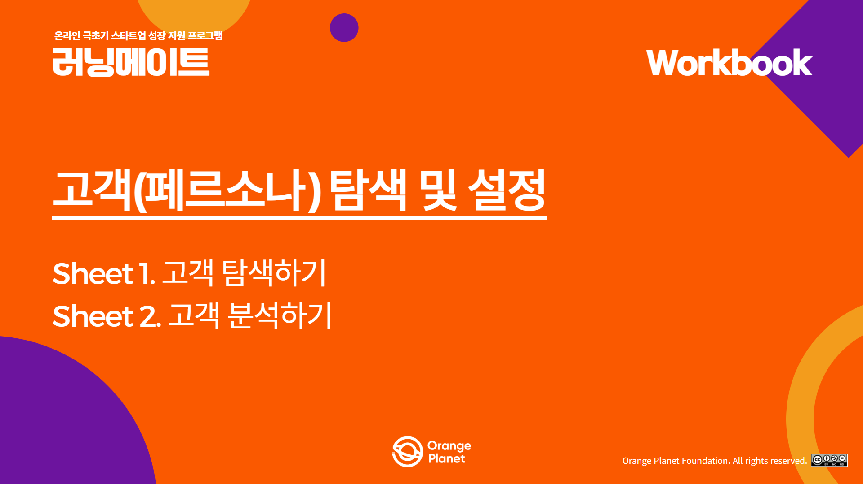

Slide 2
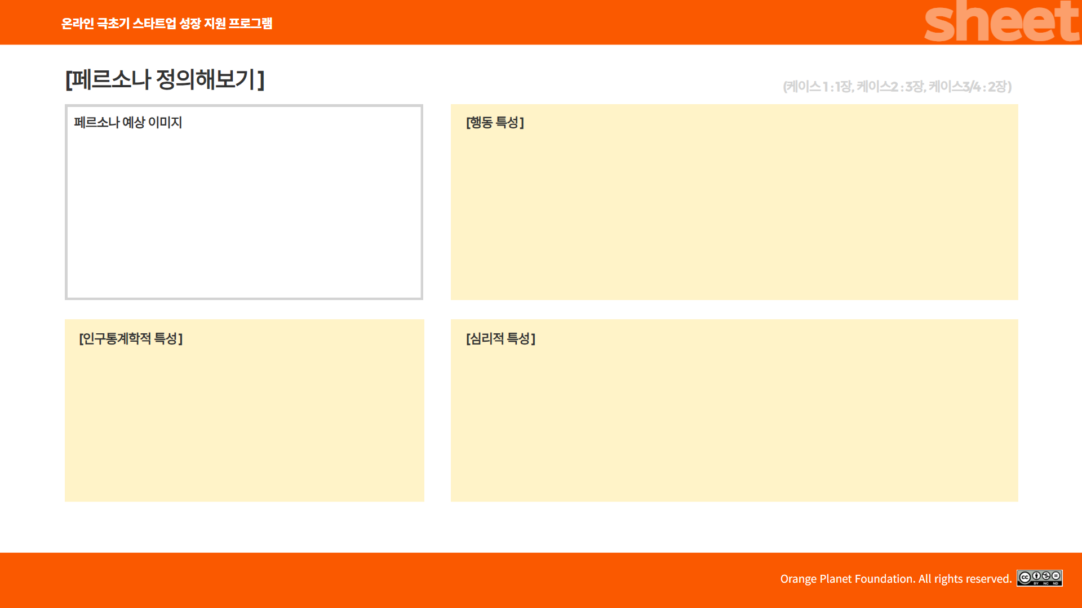

구매 습관: 온라인 플랫폼을 통한 자발적 정보 검색 후 구매 결정
출장 빈도: 월 2-3회, 연간 25-30회 (국내 68%, 해외 32%)
디지털 활용도: 스마트폰 활용도 상위 25%, 디지털 네이티브, 업무 효율화 앱 5-7개 상시 사용
정보 수집 방법:
소셜 미디어 (68%), 포털 검색 (92%), 동료 추천 (43%), 업계 뉴스레터 (38%)
출장 중 행동 패턴:
업무시간: 하루 평균 9.2시간
영수증 관리에 할애하는 시간: 일평균 22분
숙소 선택 시 고려사항: 위치(87%), 와이파이 품질(76%), 청결도(72%)
나이: 34세
성별: 남성
교육 수준: 4년제 대학교 경영학 학사
소득 수준: 연 7,000만원
가구 형태: 3인 가구 (배우자, 자녀 1명)
거주 지역: 서울시 마포구
주거 형태: 85㎡ 아파트 전세
목표:
업무 생산성 향상 , 출장 관련 행정 업무 시간 50% 감소, 일과 삶의 균형 개선
욕구:
자동화된 절차를 통한 시간 절약 (출장 준비에 주당 3.5시간 소요)
직관적인 기술 솔루션 선호 (한국 밀레니얼 세대의 83%가 선호)
모바일 기반 원스톱 관리 시스템 (접근성 중요도 8.7/10)
페인 포인트 (Pain Points):
복잡한 출장 예약 프로세스 (한국 직장인의 76%가 스트레스 요인으로 지목)
영수증 관리 및 정산 과정의 번거로움 (출장 후 정산에 평균 95분 소요)
예산 제약 내 최적의 선택을 찾는 어려움 (기업 출장 담당자의 68%가 직면하는 문제)
출장 중 일정 변경 시 실시간 대응의 어려움 (출장자의 54%가 경험)

Slide 3
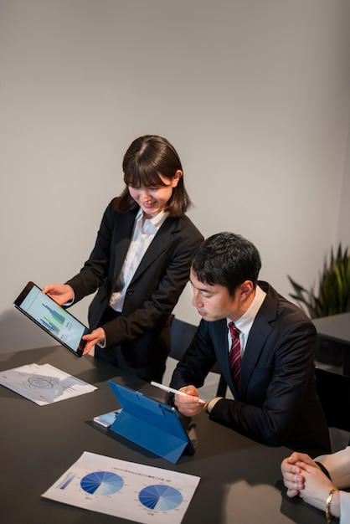
의사결정 패턴:
데이터 기반 의사결정 선호, 평균 의사결정 소요 시간: 3-5일,
승인 과정: 평균 3.8단계 승인 절차
정보 수집 방법:
업계 보고서 (87%), 전문 컨퍼런스 (58%), 업무 네트워크 (72%), 전문 뉴스레터 (65%)
비용 관리 행동:
연간 예산 검토 주기: 분기별 (74%), 비용 분석에 투자하는 시간: 주당 6.3시간, 비용 절감 목표 설정: 연간 7-10%
출장 관리 현황: 관리 중인 연간 출장 예산: 평균 2.7억원 (중견기업 기준), 출장 승인에 소요되는 시간: 건당 평균 57분, 출장 정책 업데이트 주기: 연 1-2회
목표:
비용 관리 효율성 15% 향상 (한국 기업 재무 담당자 주요 KPI)
투명한 재무 시스템 구축 (디지털 전환 우선순위 상위 28%)
리스크 관리 강화 (한국 기업의 73%가 출장 관련 리스크 관리 강화 추진)
욕구:
비용 최적화 솔루션 (ROI 중심의 평가 선호)
자동화된 보고 시스템 (한국 재무 관리자의 83%가 자동화된 보고 시스템 선호)
실시간 데이터 분석 및 인사이트 (의사결정 지원 도구 필요성 8.4/10)
페인 포인트 (Pain Points):
출장 비용의 불투명성 및 예측 어려움 (재무 관리자의 82%가 언급)
수동적 보고 및 분석 프로세스의 비효율성 (주당 평균 4.7시간 소요)
출장 정책 준수 모니터링의 어려움 (한국 기업의 59%가 직면한 문제)
목표 예산 대비 실제 출장 비용의 편차 (평균 12-18%)
나이: 42세
성별: 여성
교육 수준: 회계학 석사
소득 수준: 연 9,000만원
가구 형태: 4인 가구 (배우자, 자녀 2명)
거주 지역: 경기도 분당구
주거 형태: 115㎡ 아파트 자가

Slide 4
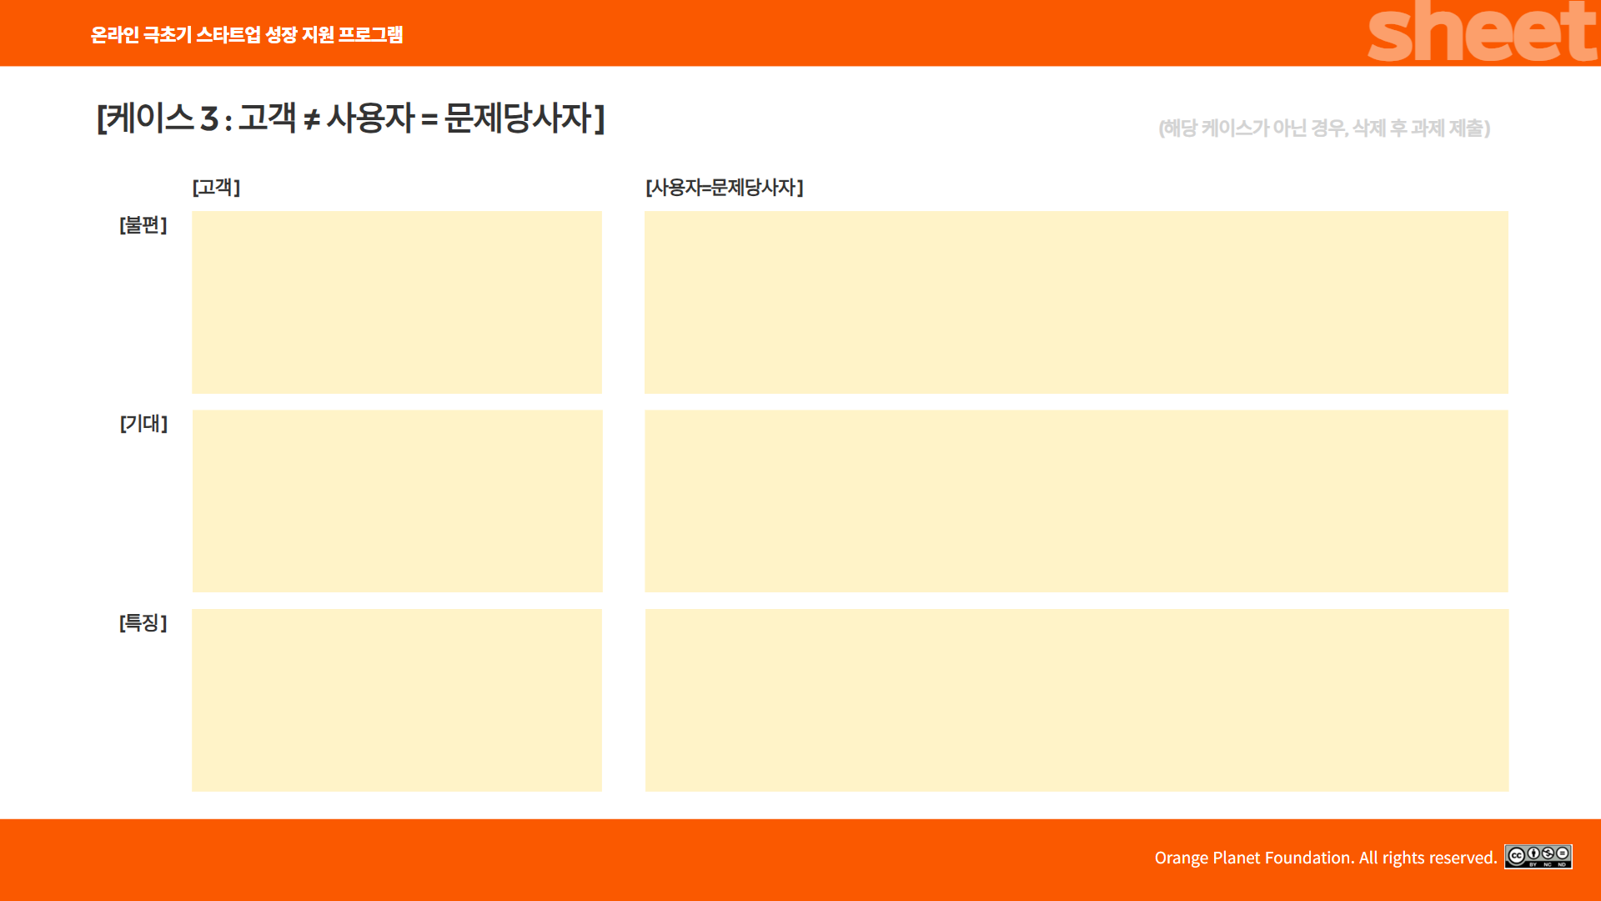
출장 관리에 소요되는 시간과 자원이 많음.
직원들이 출장 중 발생한 영수증을 처리하는 데 어려움을 겪음.
예산 초과나 비효율적인 출장 예약으로 인한 비용 증가 우려.
출장 준비에 많은 시간이 소요됨(항공권, 숙소, 이동수단 예약 등).
출장 중 영수증 정리 및 제출 과정이 번거로움.
예산에 맞는 최적의 옵션을 찾기 어려움.
자동화된 출장 예약 및 관리로 비용 절감.
직원들의 출장 관련 업무 간소화.
출장 데이터가 기업 워크스페이스에 자동으로 정리되어 투명성과 효율성 향상.
간단한 요청만으로 항공권, 숙소, 이동수단이 자동으로 예약되길 기대.
출장 중 발생한 영수증을 쉽게 정리 및 제출할 수 있는 기능 제공.
출장 준비와 관련된 스트레스 감소.
기업의 의사결정권자(예: 관리자, 재무 담당자).
출장 비용 관리와 효율성을 중시함.
서비스의 안정성과 정확성을 요구함.
실제로 출장을 가는 직원(예: 영업 팀원, 기술 지원 담당자).
편리성과 실용성을 중시함.
개인화된 서비스와 빠른 처리 속도를 요구함.

Slide 5
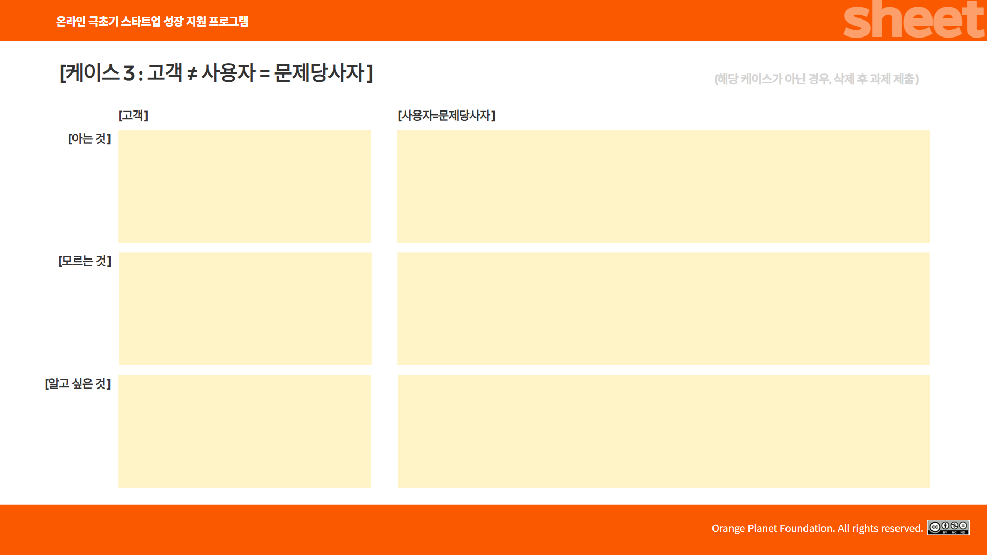
출장 관리에 수동적인 프로세스가 많아 시간과 비용이 낭비된다는 점.
출장 비용 초과와 예산 관리의 어려움이 빈번히 발생한다는 점.
디지털 전환을 통해 효율성을 높이고 비용 절감 효과를 얻을 수 있다는 점.
출장 준비와 예약 과정이 번거롭고 시간이 많이 소요된다는 점.
영수증 정산 과정이 복잡하며 누락 위험이 있다는 점.
예산 내에서 최적의 항공권과 숙소를 찾는 것이 어렵다는 점.
일정 변경 시 실시간 대응이 힘들다는 점.
도입 후 예상되는 ROI와 비용 절감 효과의 구체적인 수치.
AI 기반 출장 자동화 서비스가 실제로 얼마나 효율성을 제공할 수 있는지.
시스템 통합 과정에서 발생할 수 있는 기술적 문제나 추가 비용.
각 기업 별 출장 프로세스
AI 에이전트가 실제로 얼마나 직관적이고 사용하기 쉬운지.
자동화된 영수증 처리 기능의 정확성과 신뢰성.
서비스가 출장 중 발생하는 긴급 상황에 어떻게 대응할 수 있는지.
시스템 사용 시 발생할 수 있는 추가적인 학습 곡선이나 문제점.
도입 후 예상되는 연간 비용 절감 효과와 ROI.
각 기업 내 출장 프로세스(예약부터 승인 과정)
출장 자동화 서비스가 회사의 기존 시스템과 얼마나 잘 통합될 수 있는지.
사용 의사
서비스가 출장 준비 시간을 얼마나 줄일 수 있는지.
영수증 정산 과정에서 누락 없이 효율적으로 처리되는지.
항공권, 숙소, 이동수단 예약 과정을 얼마나 간소화할 수 있는지.
모바일 앱이나 웹 인터페이스의 사용 편리성과 직관성.
사용 의사
기업 내 워크스페이스를 어떤 것으로 사용하는지.

